Slide 1

Микроклимат, вентиляция
СанПиН 2.2.4.548 – 96 «Гигиенические требования к микроклимату производственных помещений»

Slide 2
Микроклимат производственного помещения
сочетание температуры воздуха, скорости его движения, относительной влажности и тепловым излучением от нагретых поверхностей

Slide 3


Температура
°C – градус Цельсия
°F – градус Фаренгейта
°С = K−273,15

Slide 4
Температура
Перегрев
Охлаждение

Slide 5
Влажность
Абсолютная
Максимальная
Относительная

Slide 6
Влажность
определяется содержанием в воздухе водяных паров
Абсолютная влажность (А)
масса водяных паров, содержащихся в данный момент в определенном объеме воздуха

Slide 7
Максимальная влажность (М)
максимально возможное содержание водяных паров в воздухе при данной температуре (состояние насыщения)
Относительная влажность (В)

Slide 8
Влажность
Пониженная
Менее 25 %
Оптимальная
40 -60 %
Повышенная
Более 75%

Slide 9
Подвижность воздуха
Человек начинает ощущать движение воздуха при его скорости примерно 0,1 м/с

Slide 10
Микроклиматические
условия
Оптимальные
Допустимые

Slide 11
Оптимальные микроклиматические условия
сочетания параметров микроклимата, которые при длительном и систематическом воздействии на человека обеспечивают сохранение нормального функционального и теплового состояния организма без напряжения механизма терморегуляции.

Slide 12
Допустимые микроклиматические условия
сочетания параметров микроклимата, которые при длительном и систематическом воздействии на человека могут вызывать преходящие и быстро нормализующиеся изменения функционального и теплового состояния организма и напряженную работу механизма терморегуляции, не выходящую за пределы физиологических приспособительных возможностей.

Slide 13
Оптимальные параметры микроклимата
Строго определенное сочетание значений температуры, относительной влажности и подвижности воздуха.

Slide 14
Принцип нормирования параметров микроклимата
Параметры микроклимата устанавливаются в зависимости от тепловой характеристики производственного помещения, периода года и категории тяжести работы.

Slide 15
Периоды года
Холодный
Ниже + 10^{о} С
Переходный
+ 10^{о} С
Теплый
Выше + 10^{о} С

Slide 16
Категории тяжести работ
Легкая (I)
Средняя(II)
Тяжелая(III)

Slide 17
Категория тяжести работ |  | Энергозатраты
 |  | ккал/час | Вт/ч
Легкая | I a | до 120 | до 139
 | I б | от 120 до 150 | 140 - 174
Средняя | II a | от 150 до 200 | 175 - 232
 | II б | от 200 до 250 | 233 - 290
Тяжелая | III | свыше 250 | свыше 290

Slide 18
Источники избыточного тепла в помещении
Люди
Лампы накаливания
Солнечная радиация
Греющиеся поверхности

Slide 19
Вентиляция производственных помещений
Система мероприятий и устройств, предназначенных для обеспечения на постоянных рабочих местах, в рабочей и обслуживаемой зонах помещений метеорологических условий и чистоты воздушной среды, соответствующих гигиеническим и техническим требованиям.

Slide 20
По способу перемещения воздуха:
ВЕНТИЛЯЦИЯ
Естественная
Механическая

Slide 21
Перемещение воздуха в системах естественной вентиляции происходит:
вследствие разности температур наружного (атмосферного) воздуха и воздуха в помещении (АЭРАЦИИ);
- вследствие разности давлений "воздушного столба" между нижним уровнем (обслуживаемым помещением) и верхним уровнем - вытяжным устройством (дефлектором), установленным на кровле здания;
- в результате воздействия ветрового давления.

Slide 22
По назначению:
ВЕНТИЛЯЦИЯ
Приточная
Вытяжная

Slide 23
Естественная приточно-вытяжная вентиляция
Полуорганизованная
Неорганизованная

Slide 24
Естественная полуорганизованная вентиляция
вытяжка естественная организованная
приток – неорганизованный: через окна, двери.

Slide 25
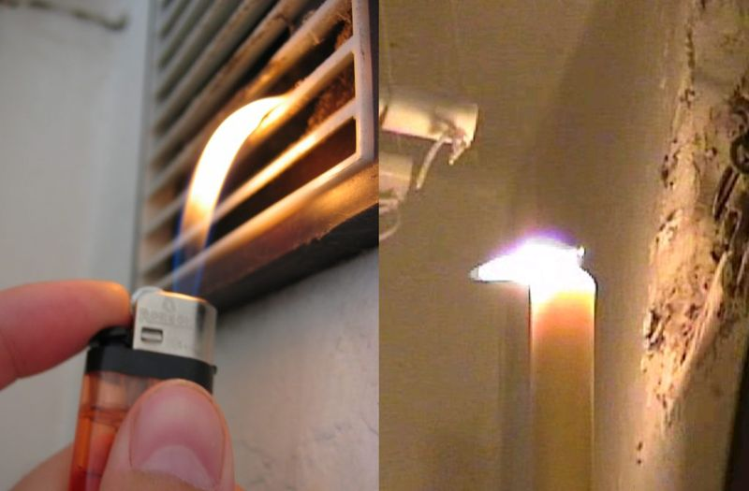
вытяжка естественная организованная
хорошая
плохая

Slide 26
По зоне обслуживания:
ВЕНТИЛЯЦИЯ
Местная
Общеобменная

Slide 27
По конструкции:
ВЕНТИЛЯЦИЯ
Наборная
Моноблочная

Slide 28
КОНДИЦИОНИРОВАНИЕ
Процесс создания и автоматического поддержания в производственном помещении определенных заданных однозначных параметров воздушной среды

Slide 29
ВЫБОР СИСТЕМЫ ВЕНТИЛЯЦИИ
по объему воздуха, приходящегося на человека
через коэффициент кратности

Slide 30
По объему воздуха
40 м³ и более – система вентиляции естественная.
от 30 м³ до 40 м³ - вытяжка механическая, приточная система – естественная
от 20 м³ до 30 м³ - система вентиляции комбинированная: приточно - вытяжная механическая система

Slide 31
Через коэффициент кратности
Рассчитывается воздухообмен для ассимиляции определенного вида загрязнения воздуха рабочей зоны

Slide 32
Виды загрязнения воздуха рабочей зоны
Тепловая загрязненность
Загазованность
Запыленность
Влагоизбытки

Slide 33
Расчет воздухообмена по теплоизбыткам
Тепло, излучаемое работающим персоналом (от людей).
Ккал/ч
Где:
q- энергозатраты при определенной категории тяжести. Ккал/ч
n- количество людей

Slide 34
2. Тепло, излучаемое оборудованием.
Ккал/ч
α | коэффициент теплоотдачи, Ккал/м² ºС для горизонтальных поверхностей 5,6-8,5 для вертикальных поверхностей 4,5-6,5
F | площадь поверхности соответственно горизонтальной и вертикальной поверхности оборудования, м²
t_{ст} | температура стенки (поверхности оборудования), ^{о}С
t_{раб зон} | температура рабочей зоны, ^{о}С
n | количество, соответственно горизонтальных и вертикальных поверхностей оборудования
N | количество, установленного оборудования

Slide 35

3. Тепло, поступающее от солнечной радиации
Ккал/ч
μ | коэффициент, зависящий от вида остекления и качества стекла
F | площадь окна, м²
q_{сол.рад} | количество тепла, проходящее через 1м² поверхности окна в единицу времени, Ккал/ч м²
n | количество окон

Slide 36
Расчет воздухообмена для ассимиляции теплоизбытков

Slide 37
∑Q_{i} | суммарные теплоизбытки, от учтенных источников (Q_{л} + Q_{к}+ Q_{сол рад}), Ккал/час
С | теплоемкость удаляемого воздуха, Ккал/кг ^{о}С
ρ_{выт} | плотность уходящего воздуха, кг/м³
t_{пр} | температура приходящего воздуха, ^{о}С
t_{ух} | температура уходящего воздуха, ^{о}С t_{ух} = t_{пр} + Δt
Δt | изменение температуры на 2 ^{о}С на каждый метр высоты выше рабочей зоны
N | количество, установленного оборудования

Slide 38
Ч⁻¹
Коэффициент кратности показывает сколько раз за час
необходимо поменять объем воздуха равный объему помещения.

Slide 39
Количество приточного воздуха определяется через уравнение баланса
G_{выт}= G_{пр}
G | Количество воздуха, кг/ч

Slide 41
Качество воздуха рабочей зоны
Критерии качества воздуха
ПДК - Предельно допустимая концентрация - Концентрация вредного вещества безопасная для организма человека на протяжении всего рабочего стажа на производстве
ОБУВ - ориентировочный безопасный уровень воздействия

Slide 42
Нормативные документы для ПДК и ОБУВ
ГН 2.2.5.1313 - 03 "Предельно-допустимые концентрации (ПДК) вредных веществ в воздухе рабочей зоны"
ГН 2.2.5.1314 - 03 "Ориентировочные безопасные уровни воздействия (ОБУВ) вредных веществ в воздухе рабочей зоны".

Slide 43
Классы опасности веществ
1.Чрезвычайно опасные
4. Малоопасные
3. Опасные
2. Особо опасные

Slide 44
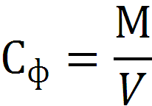
Фактическая концентрация
мг/м³
М | количество вредного вещества в рабочей зоне, мг
V | Объем помещения, м³

Slide 45


Согласно Р 2.2.2006-05 Руководство по гигиенической оценке
факторов рабочей среды и трудового процесса.
Критерии и классификация условий труда

Slide 46
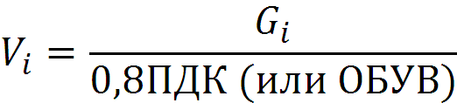
Расчет воздухообмена для ассимиляции избытков по загазованности и пыли
м³/час
G_{i} - количество вредного вещества,
поступившего в воздух рабочей зоны

Slide 47
Расчет воздухообмена для ассимиляции избытков по загазованности и пыли
Расчет ведется по каждому загрязняющему веществу (ЗВ)
Если ЗВ только 1 и 2 классы опасности - воздухообмены
суммируются для максимального 1-ого и 2-ого классов
Если ЗВ только 3 и 4 классы опасности - за расчетный
воздухообмен принимается максимальный полученный
по конкретному веществу
Если ЗВ всех классов опасности
  Если воздухообмен по 1-ому и 2-ому классам
  превышает воздухообмен по 3-ему и 4-ому,
  то он принимается за расчетный.
  Если меньше - они суммируются и полученный
  принимается за расчетный.

Slide 48
Методы расчета количества вредных веществ
Балансовый
Удельных выделений
Эмпирический

Slide 49
Порядок выбора системы вентиляции
Рассчитывается воздухообмен на вытяжку
Определяется коэффициент кратности и по нему устанавливается система вытяжной вентиляции
Составляется уравнение баланса
Определяется объем приточного воздуха
Рассчитывается коэффициент кратности на приток и устанавливается приточная вентиляция

